Slide 1
פרוטוקול סיור קבלנים
ביצוע עבודות לבנית אשכול של מעונות וגני ילדים
מכרז פומבי 28.2026
במגרש 808

Slide 2
הצהרה:
המידע הכלול במצגת זו הינו חלקי ומועבר בזאת למציעים למטרות נוחות ולצורך הצגה כללית של הפרויקט בלבד.
הוראות וכללי ההליך המלאים והמחייבים, הינם כמפורט במסמכי ההליך אשר יגברו על כל הוראה אחרת במקרה של סתירה או אי התאמה.
המציעים מתבקשים לקרוא את מסמכי ההליך בעיון ובקפידה ולהעלות שאלות ובקשות הבהרה בקשר להוראותיהם, בהתאם להנחיות הקבועות בהזמנה להציע הצעות.

Slide 3
לוחות זמני מכרז
סיור קבלנים (לא חובה )
יום ה' 16/06/2026 בשעה 11:30 במשרד מהנדס העיר.
מועד אחרון להגשת שאלות הבהרה – עד ליום 21/06/26 ועד השעה 12:00 יהיה רשאי כל אחד להפנות לעירייה בדוא"ל yana@netivot.muni.il שאלות הבהרה בכתב במסמך MS-WORD בלבד
מועד אחרון להגשת הצעות – 30.6.26 עד השעה 12:00

Slide 4
תיאור ונתונים כלליים
עירית נתיבות מקדמת פרויקט להקמה של מעון יום בעיר נתיבות במגרש 821
*תשומת לב המציע כי ההתקשרות הינה פאושלית המחיר קבוע במסמכי המכרז והקבלן נדרש להציג הנחה או 0% הנחה עבור הבניין (מבנה 01) ולמדידה עבור הפיתוח (מבנה 02)
עבור הפרק הפאושלי כלל חלקי המבנה כולל בין היתר עבודות חפירה ופינוי עד לתחתית קורות יסוד בכל תחום הבניין תשומת לב הקבלן כי קיימים עודפי חפירה בגובה של כ4 מטר, ביסוס, בטון, בניה, איטום, אלומיניום, נגרות, מסגרות אומן, חשמל, מתח נמוך, תקשורת, מיזוג אויר, בטיחות, הג"א, אדריכלות, מעלית ספרינקלרים, אינסטלציה ותברואה ביצוע בהתאם לדוח תרמי ואקוסטי המצורף למכרז (מתקנים דשא סנטטי הצללות וגידור של קומה א' כלול במבנה פאושלי ) עד לגמר מושלם וקבלת טופס 4 למבנה. ע"פ התכניות המצורפות וע"פ כל הרשימות והמפרטים.
עבור עבודות הפיתוח ההתקשרות הינה למדידה בהתאם לכתב הכמויות המצורף למכרז.
מכרז זה לא כולל את ההצטידות של הבניין, שולחנות, כסאות ושאר אביזרי הצטידות שאינם מקובעים לבניין.
על המציע לקחת בחשבון במסגרת הצעתו ביצוע פאושלי של מטבח,
מעון היום מתוכנן בשטח מגרש של 2,000 מ"ר ומכיל:
מבנה בשטח של כ1600 מ"ר
קומת קרקע בשטח של כ- 797 מ"ר
המכילה 4 מעונות יום, חדרי שירותים, מטבח, ממ"מ, מעלית חיצונית, חצרות.
קומה שניה בשטח של – 790 מ"ר
2 כיתות גן, ממ"מ במספר קומות, מרפסות המשמשות כחצר.

Slide 5
תיאור ונתונים כלליים
שטחי חוץ – תשלום למדידה!.
פיתוח השטח סביב המבנה – ביצוע ריצופים, שתילות עבודות גינון ומערכת השקיה, משטחים עבור מתקני משחק, מתקני משחק והצללות.
התקנת ריהוט רחוב.
פיתוח חניה ודרך שירות.

Slide 6
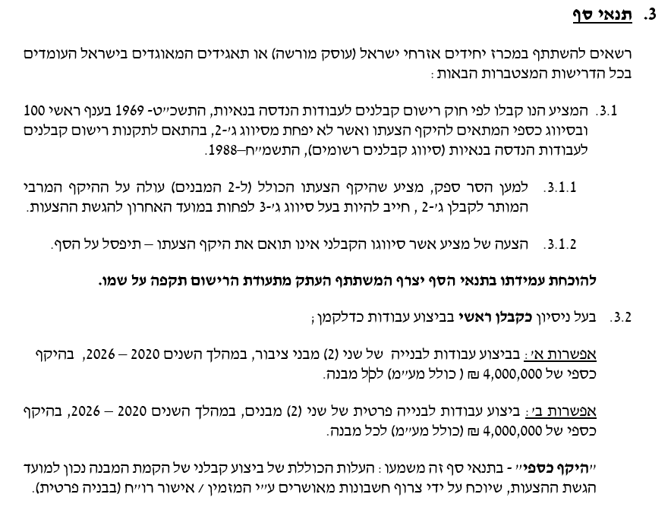
תנאי סף

Slide 7
לו"ז
תקופת הביצוע לביצוען של כלל העבודות להקמת מרכז הילדים לא תעלה, בכל מקרה, על 12
חודשים מיום הוצאת צו התחלת עבודה. התקופות הנ"ל כוללות את תקופת התארגנות בשטח בתחילת העבודה.
הקבלן יחל בביצוע העבודות במועד שיקבע לכך בצו התחלת עבודה. הקבלן יסיים את ביצוע העבודות אשר תימסרנה לו לביצוע במלואן וימסור אותן במסירה סופית לפי לו"ז.

Slide 8
תכולת תיק המכרז
חוברת חוזה עליה יש לחתום בכל דף ובכל מקום המורה על חתימה.
פרוטוקול סיור קבלנים (יש לחתום על כל דף ).
דיסק או קי המכיל את תכניות המכרז הרשימות והמפרטים.

Slide 9
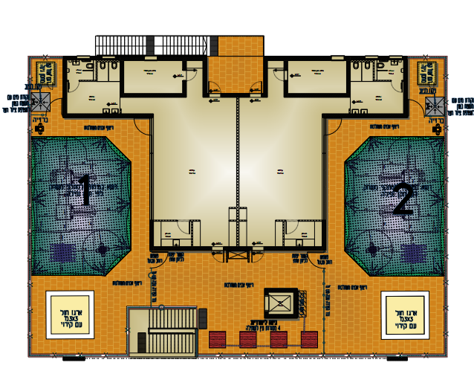
העמדה ופיתוח

Slide 10
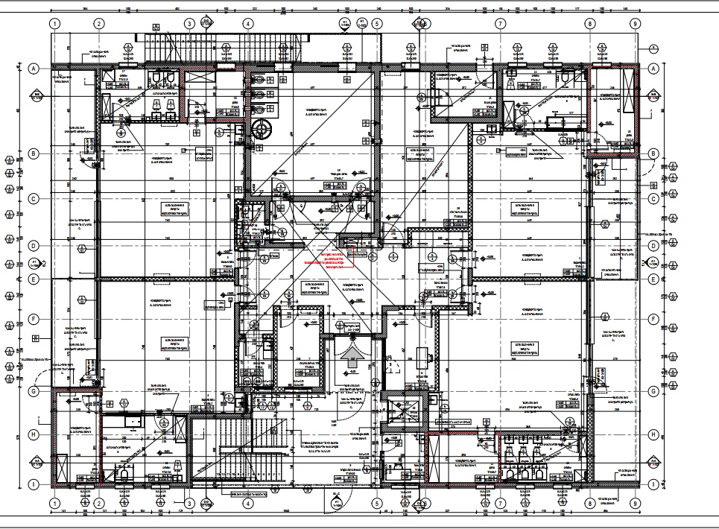
| קומת קרקע
אדריכלות

Slide 11
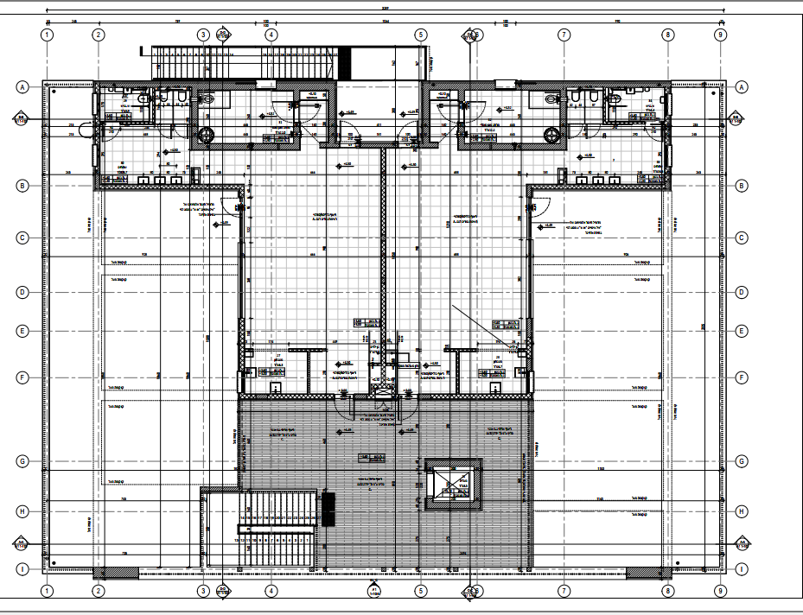
| קומה א'
אדריכלות

Slide 12
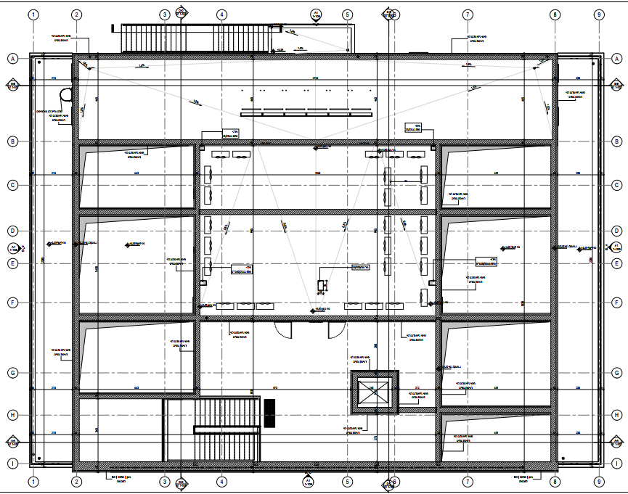
| קומת גג
אדריכלות

Slide 13
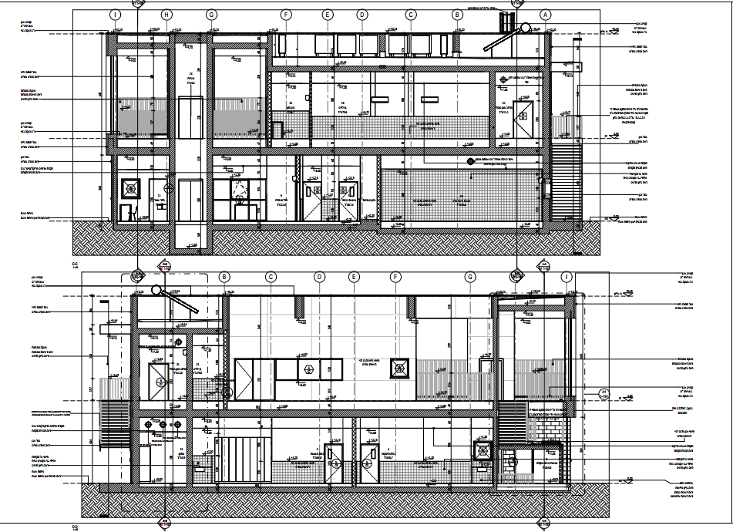
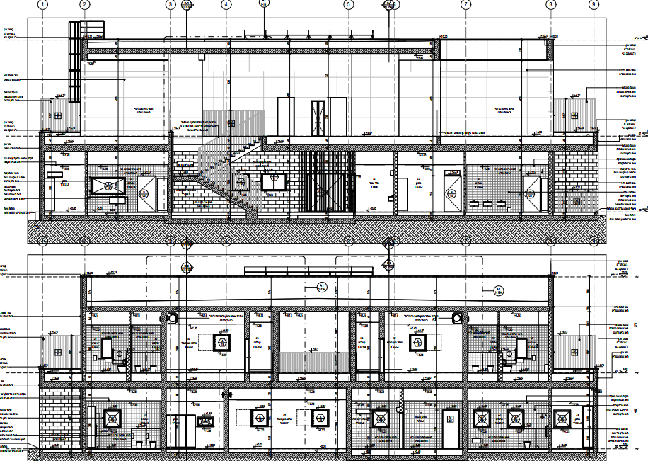
| חתכים
אדריכלות

Slide 14
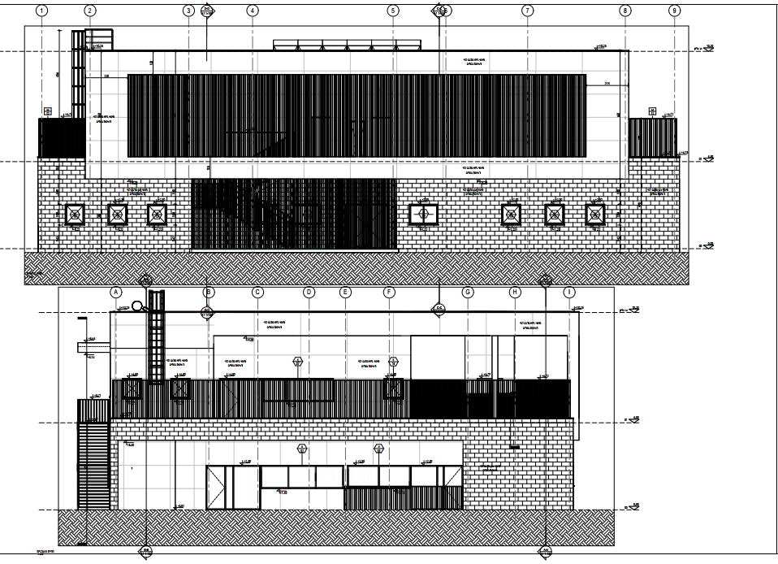
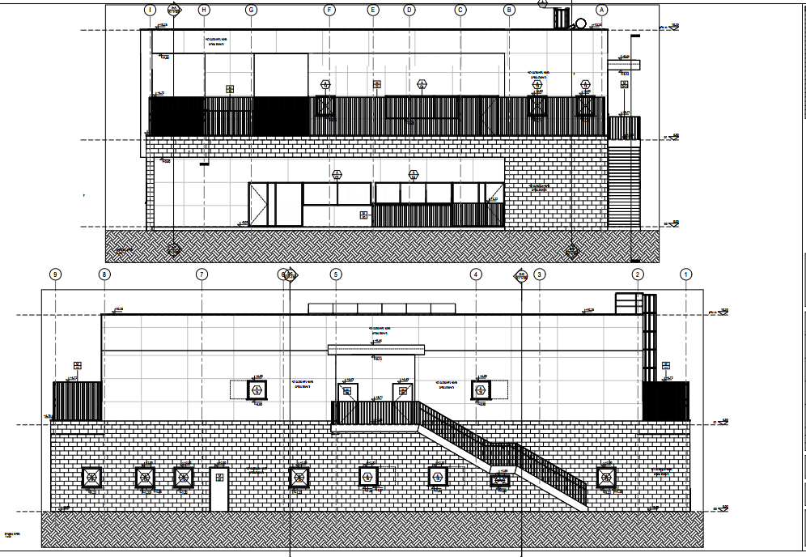
| חזיתות
אדריכלות

Slide 15
תשומת לב הקבלנים על מילוי מסמכי המכרז והגשתם כחלק ממסמכי המכרז, ובמיוחד הקפדה על הגשת הערבות בנוסח המופיע במכרז, כל שינוי ולו הקטן ביותר עלול לפסול את ההצעה.
כל הבדיקות עד לטופס 4 יבוצעו על חשבון הקבלן כלול במחיר הפאושלי ע"י מעבדה מוסמכת שתוגש לאישור המזמין לפני תחילת ביצוע.
המחירים בחוזה קבועים וללא התייקרויות.
המזמין רשאי להקטין ו/או להגדיל את הכמויות סעיפים ו/או פרקים ממבנה הפיתוח 02 ללא שינוי במחיר היחידה, ולקבלן לא תהיה שום טענה ו/או תביעה בגין זה.
פרוטוקול סיור קבלנים יצורף להצעת המציע, שהוא חתום על ידי המציע על כל דפיו.
הקבלן ימנה מהנדס ביצוע ומנהל עבודה מוסמך (ע"י משרד העבודה) שיהיו נוכחים באתר ברציפות ובאופן קבוע.
תאגיד מים תספק תמורת תשלום של הקבלן (כלול במחיר הפאושל של מבנה 01) מקור מים לצורכי עבודה . החיבור אל מקור , הנחת צנרת עבודה וחומרים אחרים , השימוש במים וכן כל אגרה שתיקבע ע"י התאגיד ופירוק המתקן בתום העבודה יהיו על חשבון הקבלן.
חיבור חשמל לצרכי עבודה יהיה על חשבון הקבלן (כלול במחיר הפאושל של מבנה 01) ובתיאום עם חח"י. על הקבלן לפרק את החיבור בתום ביצוע העבודה.
באם לא ניתן לקבל חשמל זמני מחברת חשמל- על הקבלן לעבוד עם גנרטורים פעולה זו גם כן כלולה במחיר הפאושל ולא תינתן תוספת בגין שימוש בגנרטורים.
הקבלן ינקוט בכל אמצעי הבטיחות הנדרשים בכל שלבי ביצוע הפרויקט לרבות גידור האתר והצבת שלט בו מפורטים מתכנני הפרויקט ומנהל העבודה הנ"ל יבוצעו ע"ח הקבלן.
תשומת לב הקבלנים מופנית לתקופת הביצוע ע"פ החוזה 12 חודשים להשלמת הפרויקט, מתאריך מתן צו התחלת העבודה. הלו"ז הנ"ל יחייב את הקבלן הזוכה להעירך והתארגן בהתאם ובכלל זה ביצוע העבודות במהלך כל שעות האור שביממה. לא תותר ביצוע יציקות בטון בימי שישי וערבי חג.
מחירי היסוד לעבודות חפירה ו/או חפירת תעלות ו/או חציבה כוללים ביצוע העבודה בשלמותה באמצעות כלים מתאימים וכן עובדי ידיים. לא תשולם תוספת מחיר כלשהי בגין שימוש באמצעות מכל סוג שהוא.
מובהר בזאת לקבלן כי השכבות מתחת לדשא במרפסות כלולות בהצעה, ישולם עבור מתקני המשחק הדשא וההצללות בלבד.

Slide 16
באחריות הקבלן הזוכה להכשיר ,להסדיר ולתחזק את דרכי הגישה למשך כל תקופת הביצוע., לרבות מתן פתרונות לניקוז השטח, פינוי פסולת קיימת מהמגרש כל זאת לפי הוראת הפיקוח. המחיר לביצוע עבודות אלו כלול במחירי היחידה של הסעיפים השונים במכרז. על הקבלן להחזיר מצב בדיוק לקדמותו- כל זאת כלול במחיר הפאושל של מבנה 01
עבור סעיפי הפיתוח (מבנה 02) לכל חשבון חלקי יש לצרף חישובי כמויות מבוססים על תרשימים שיאושרו על ידי הפיקוח. בתום העבודה, יצורפו לח-ן הסופי תכניות "לאחר ביצוע" חתומות ע"י המתכנן הרלוונטי מסמך שיהווה חלק בלתי נפרד ממסמכי הח-ן הסופי. התכנית לאחר ביצוע" תהיה ממוחשבת .
עם מתן "צו התחלת עבודה" יימסר השטח במלואו לקבלן לצורך ביצוע עבודות כאמור במסמכי החוזה השונים. האחריות על שלמות המתקנים, המערכות והפיתוח הקיימים תחול על הקבלן, וכל הנזקים הישירים ו/או עקיפים שייגרמו כתוצאה מעבודות הקבלן במקום יהיו על אחריותו הבלעדית. התיקונים יבוצעו מידית על ידו ועל חשבונו.
על הקבלן לצלם ולתעד מצב לפני ואחרי ביצוע העבודה. האתר ותשתיות צמודה קיימת.
האחריות לגרימת נזק לתשתית קיימת צמודה ועל הקיר תמך קיים, על הקבלן.
תשומת לב הקבלן כי הזנת המים והחשמל עבור המבנה ומערכת הספרינקלרים כלולה בהצעה עבור חלק 01 הפאושלי.
חיפוי הבניין בחומר hpl העבדה כוללת את כל הקונס' הנדרשת לביצוע העבודות לרבות שופ דרווינג שיגיש הקבלן לאישור האדריכל ולרבות כל עבודות האיטום/טיח שנדרשות לבצע על תשתית הקירות בטרם התקנת החיפוי עצמו , איטום פיר המעלית קורות היסוד והמרפסות המרוצפות.– הכל כלול בפאושל.
קידוח כלונסאות ייעשה ע"פ דוח הקרקע וע"פ פיקוח עליון בשטח בין אם בפועל תקבע שיטת בנטונייט או שיטה יבשה- כלול במחיר הפאושל 01
תשומת לבכם לחוברת המפרטים והרשימות וכלל התכניות שהינם מחייבות.
כל חומר השייך לעבודות הגמר בטרם הזמנתו יועבר למזמין לחתימה וקבלת אישור להזמנה. אין להזמין חומר גמר טרם קבלת אישור המזמין גם אם הוזמן חומר שנכתב בכ"כ ו/או בחוברת המפרט של האדריכל גוונים יאושרו ע"י המזמין.
הקבלן מאשר כי קיבל את כל התכניות והמפרטים בדיסק או קי שמצורף לחומר המכרז וכי הוא מודע לכל העבודה שיש לעשות באתר לפי התכניות הרשימות והמפרטים.
למען הסר ספק יובהר כי ההצעה לחלק זה כוללת גם את כל המחוברים למבנה לרבות פרגולה/קורה/עמוד/סככה/טריבונה / קרניזים/ מחוברים אחרים למבנה.
ביצוע כל הבדיקות הרלוונטיות ומדידות בשטח יהיו על חשבון הקבלן לרבות מדידת סימון המגרש, מדידות לצורך ביצוע, מדידות לצורך חישובי כמויות, מדידות לצורך טופס 4
הקבלן יגיש למפקח תוך 7 ימים ממתן צו התחלת עבודה לוח זמנים מפורט ומחייב לביצוע העבודה שיהווה חלק בלתי נפרד מהחוזה. לוח זמנים יאפשר מעקב אחר שלבי הביצוע, והוא יקיף את כל התהליכים והשלבים של הביצוע, כולל הספקת חומרים, ניצול כח אדם, שילוב עבודות שונות והשלבים של ביצוע הקבלנים המשניים. כל ההוצאות הכרוכות בהכנת לוח זמנים, המעקב, העדכון וכ' יחול על הקבלן ולא ישולם עבורם בנפרד. הלוח יוכן לפי שיטת "גנט" בתכנית M.S.P.
קבלני משנה יאשרו מראש ובכתב ע"י העירייה.
מובהר בזאת כי במבנה נדרשת מערכת ספרינקלרים ללא מאגר ומשאבה, על הקבלן לקחת בחשבון במסגרת הצעתו הפאושלית את ביצוע המערכת ואישור התכנון ע"י מעבדה מוסמכת עד לקבלת טופס 4.
בקומה א' במרפסות יבוצע ריצוף גרניט פורצלן ברמת החלקה וגוון לבחירת האדריכל.

